Slide 1
Inclusione e personalizzazione nell’insegnamento delle STEAM
Lezione 9: Didattica iper-costruttivista
Grzegorz Karwasz
Professor in Experimental Physics
- Facoltà di Fisica, Astronomia e Informatica Applicata, Universita’ Nicolao Copernico, Torun, Polonia
karwasz@fizyka.umk.pl

Slide 2
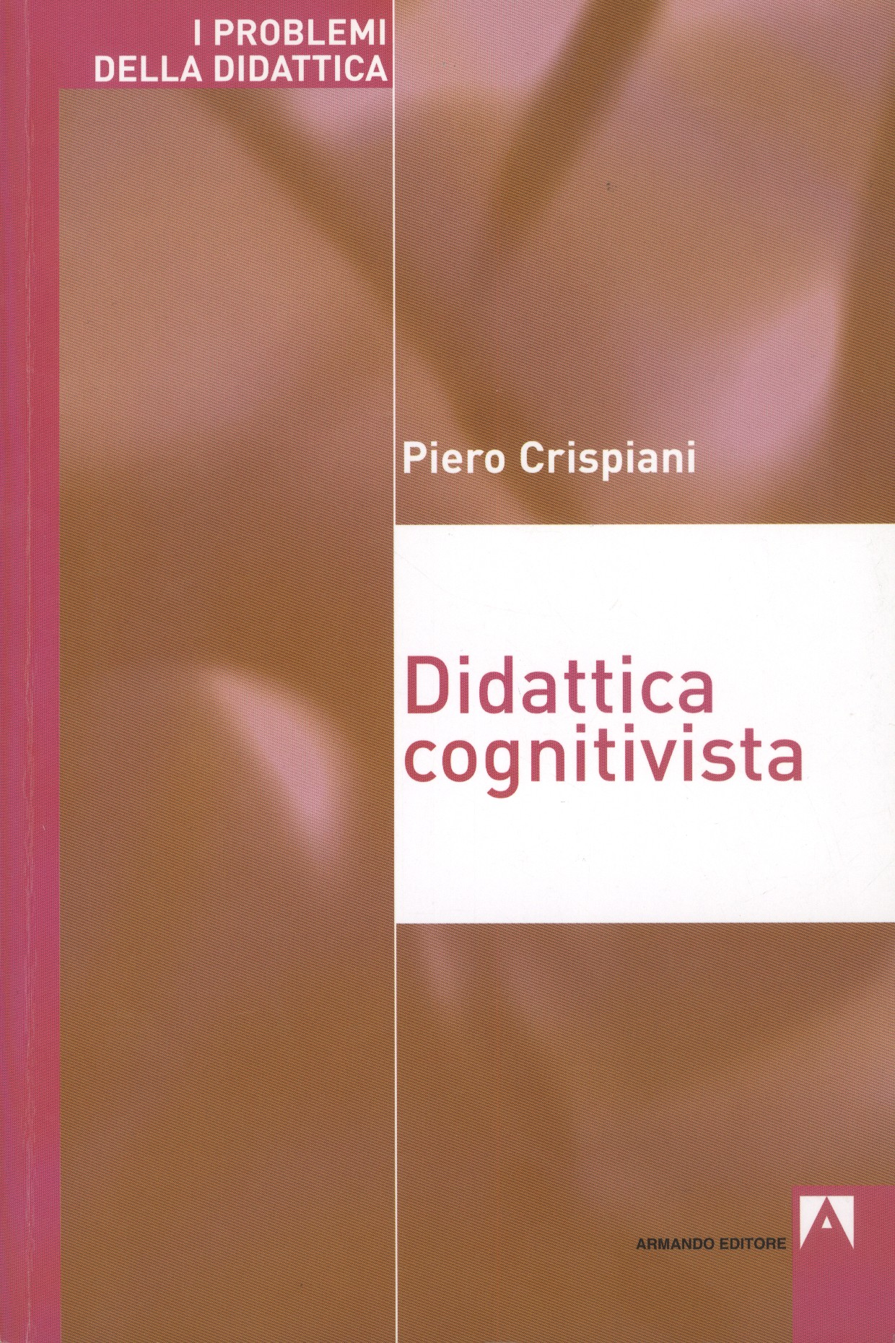

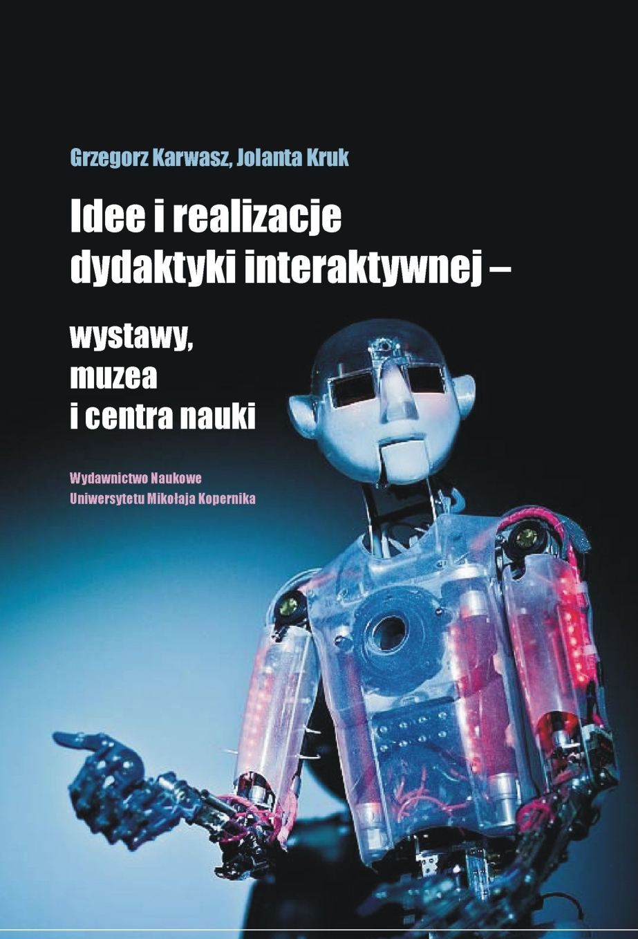
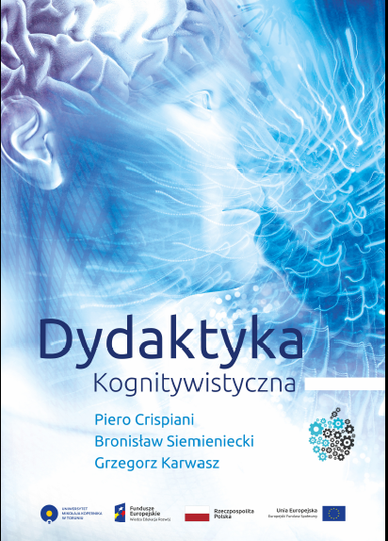
„Didattica e pedagogia cognitivista”
[...] che la didattica cognitivista non è un metodo, non veicola una procedura o un protocollo, bensì raccoglie una serie di considerazioni e preoccupazioni relative e dubbi sulle osservazioni [didattiche] stesse, e fa appello alle conoscenze precedenti – dalla neuropsicologia alla pedagogia, all'etologia, alla sociologia ecc. – agli aspetti più affidabili del ragionamento, quindi la mente umana" (p.13)
Piero Crispiani, Didattica cognitivista, Roma, Armando Editore, 2006.
Bronisław Siemieniecki, Pedagogika kognitywistyczna. Studium teoretyczne, Impuls, Kraków, 2013
Grzegorz Karwasz, Jolanta Kruk, Idee i realizacje dydaktyki interaktywnej. Wystawy, muzea i centra nauki, Wyd. Nauk. UMK, Toruń, 2012.
Notes:
2

Slide 3
„Prof. Piero Crispiani”
„Crispiani method”
Crispiani’s Revolution in Pedagogy
Crispiani’s Cognitive Didactics

Slide 4
Piero Crispiani: „Dislexia”
It is not a question of „deficiency” (italian BES), but of different organization of the mind
Full voice reading requires:
recognition of the image
its classification as a letter
grouping of „letters” into a word
recognizing the meaning of the „word”
quick elaboration of the meaning into ontological category
triggering the whole complex of voice apparati
It was not predicted by the biological evolution!

Slide 5
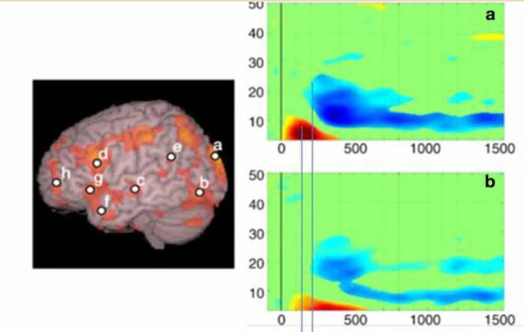
Diffused mind: neuropsychology
Temporal (in ms) and spatial sequence of signals during reading a word
In addition, the time course of these signals was interesting, in that the first signal at approximately 150 ms was a gamma (35-40 Hz) signal, the second, at approximately 200 ms, an alpha signal, and the next signal at about 300 ms, again a gamma signal. The cortical networks involved in reading are highly complex, requiring a sophisticated interplay of temporally and spatially dynamic interactions.
K. Pammer, Temporral sampling in vision and the implications for dyslexia in: Oscillatory “Temporal Sampling” and Developmental Dyslexia: Towards an Overarching Theoretical Framework a cura di Usha Goswami, Alan Power, Marie Lallier, Andrea Facoetti, Frontiers in Human Neuroscience, 2014, p. 148, 15
”

Slide 6
Piero Crispiani: „Pedagogy”
It is not a „Galileo-like” science:
you cannot repeat the experiment
you cannot separate it from its environment (like rats)
so you cannot perform statistical elaboration
Pedagogy works on a „society”, which consist of humans
man’s choices are not always rational (i.e. predictive)
and pedagogy must predict the social outcome
Reducing pedagogy to scientific (or social) discipline makes it really poor: pedagogy is a human science
Teaching is like sculpturing, but it works with the most delicate matter that exists: souls of young creatures
(Janusz Korczak ?)

Slide 7
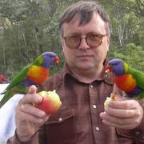
Houston, we have a problem…
Taxi driver in Sao Paolo: … „Physics?”
[…] La fisica non era la mia materia preferita nella scuola
Chirurgo a Sopot: „e in che materia? Fisica? Non aveva nient’altro da scegliere?”
Questi non sono pappagalli Australiani
ma i barioni, fatti in tre colori.
Barioni, cioè la particelle nucleari,
nel negozio all’aeroporto di Sao Paolo

Slide 8
Notes:
8

Slide 9

EU (2007) „Rocards’ Report”

Slide 10
UE (2007): Rocard’s Report
Nuova pedagogia si cerca urgentemente

Slide 11
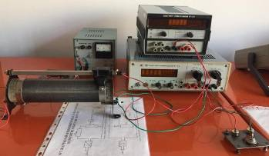
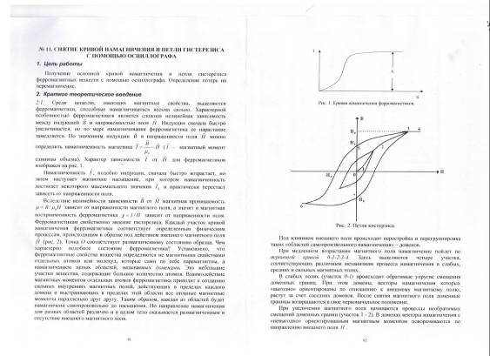
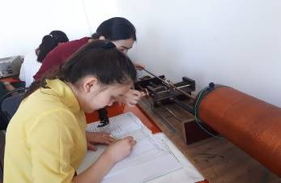
Tradizionali laboratory universitari – esempi di limitazioni didattiche
Situation, Prediction, Experiment, Explanation
Sempre lo stesso, pronto, prevedibile, copiabile
Zhuldyzay Ye. Akimkhanova, Kunduz M. Turekhanova, Grzegorz P. Karwasz
Implementing EU Interactive Teaching Methods at Al-Farabi Kazakh National University

Slide 12
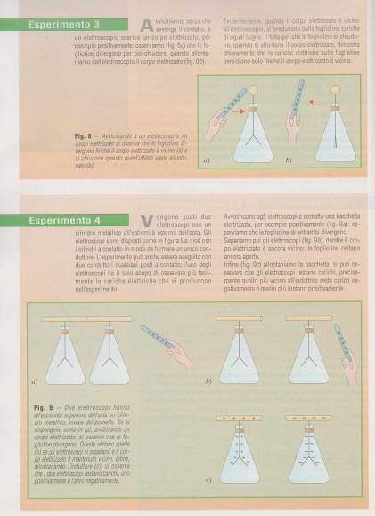
Electrostatica (liceo)
(Troppo) dettagliato percorso
sperimentale (anzi, storico)
senza deduzione
„Troppa esemplificazione
porta a infantilismo”
(K. Sośnicki)

Slide 13
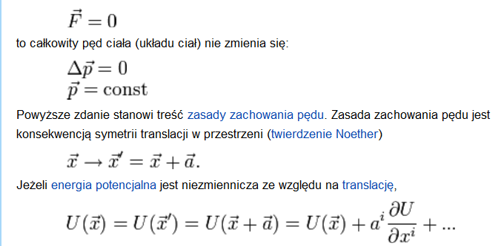
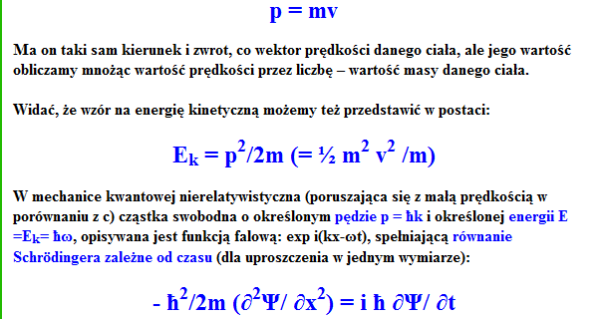
Iper-inflazione dell’informazione
«momentum»
Notes:
13

Slide 14
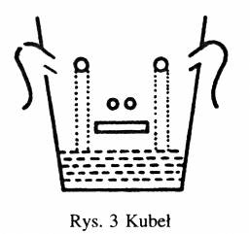
Karl Popper: teoria della mente "pattumiera"
I nostri sensi sono vie di input per la nostra mente. L'ho chiamata teoria della mente "pattumiera".
La migliore illustrazione per questo è l'immagine qui sotto.
Karl Popper, Objective Knowledge. Evolutionaly epistemological theory, 1974

Slide 15
Lo scopo generale:
Nuove forme, metodi, contenuti della didattica, per renderla:
inter-disciplinare,
costruttivista,
interattiva.
Usiamo recentissimi risultati della didattica e pedagogia cognitivista, una vasta esperienza inter-disciplinare (e internazionale), e i risultati diversi programmi tran-nazionali (UE e bilaterali) nel campo dell’educazione.

Slide 16
Che cosa dobbiamo insegnare?
Gli indicatori dell’OCSE (AHELO) sono chiari:
pensare in modo ciritico (critical thinking)
ragionare in modo analitico (analytical reasoning)
risolvere i problemi (problem solving)
comminicare per l’iscritto (written communication)
Uno di fondatori del cognitivismo, Jerome Bruner scrisse (nel 1966):
„Lo scopo d’insegnamento non è il produrre delle piccole enciclopedie ambulanti, ma l’introdurre un pensiero autonomo”
Pedagogo polacco Z. Pietrasiński diceva:
„Il raggionare non è solo la condizione per imparare ma anche il più importante risultato”

Slide 17
Didattica cognitiva - definizione
Garantire il cognitivo come regime di esecuzione dell’insegnamento e dell’apprendimento, impone di travalicare le mere condotte di risposta a programmi di stimoli, per cercarne invece la trama del percorso di costruzione, un percorso fatto di nozioni, concetti, memorizzazioni, verbalizzazioni, relazioni tra concetti, ecc. La didattica cognitivista è una didattica interativa, che rilegge ed approfondisce, che richiede di andare a fondo, far emergere le risorse, pluralizzare gli stili cognitivi, tornare sulle questioni con andamenti insistenti e ricorsivi, che rileggono, reinterpretano e riverbalizzano le conoscenze pregresse, secondo una spirale apprenditiva, espressione di una logica di qualità. (p. 19)

Slide 18
La prassi del costruttivismo
Insegnanti in Polonia dichiarano la volonta’ della didattica costruttivista. In Italia domina ancora il metodo tradizionale (la trasmissione „linerare”).
Source: Raporto TALIS, OCSE, 2011

Slide 19
Il numero di ore scolastiche nell'intervallo di 7-14 anni è in Italia maggiore di tutti
i paesi in confronto
Education at a Glance 2010: OECD Indicators http://www.oecd.org/document/52/0,3746,en_2649_39263238_45897844_1_1_1_1,00.html#d
Indicator D1: How much time do students spend in the classroom? http://dx.doi.org/10.1787/888932310472

Slide 20
P. Crispiani: Didattica cognitivista
Oltre una didattica programmata e modellizzata vi è da sempre, e fortunatamente sopravvive, una maestria dell’insegnamento che ragiona quotidianamente su se stessa, che conosce l’andare random, il navigare a vela, il compiere percorsi illineari e reticolati, il valorizzare le mosse professionali istantanee, le scelte, le soluzioni improvvise, ma sulla scorta di una costante riflessione, sul proprio agire e sull’esperienza, nonché di un confronto con le formalizzazioni teorizzate, dunque di un sapere filtrato dal tempo, sottratto alle suggestioni dell’immediato e del gratificante. (p.15)

Slide 21
Che capelli porta la ragazza bionda?
Nessun colore indovinato!
Peruki i diody
Notes:
21
Pierwszy slajd
21

Slide 22

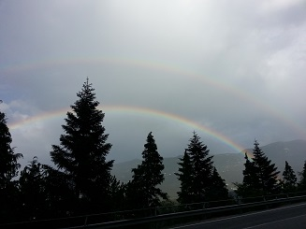

Quanti colori sono nell’arcobaleno?
Ma sotto, ancora un’altra
fascia, con i colori diversi?

Slide 23
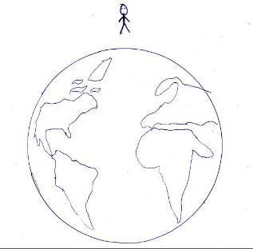
Perché gli oggetti cadono per terra?
Perché c’è la gravità!
Che cosa è la gravità?
È l’attrazione della Terra.
Ma che cosa è l’attrazione della Terra? È la gravità.
Non abbiamo detto granché: il burro è fatto di burro
(e’ una tautologia)

Slide 24
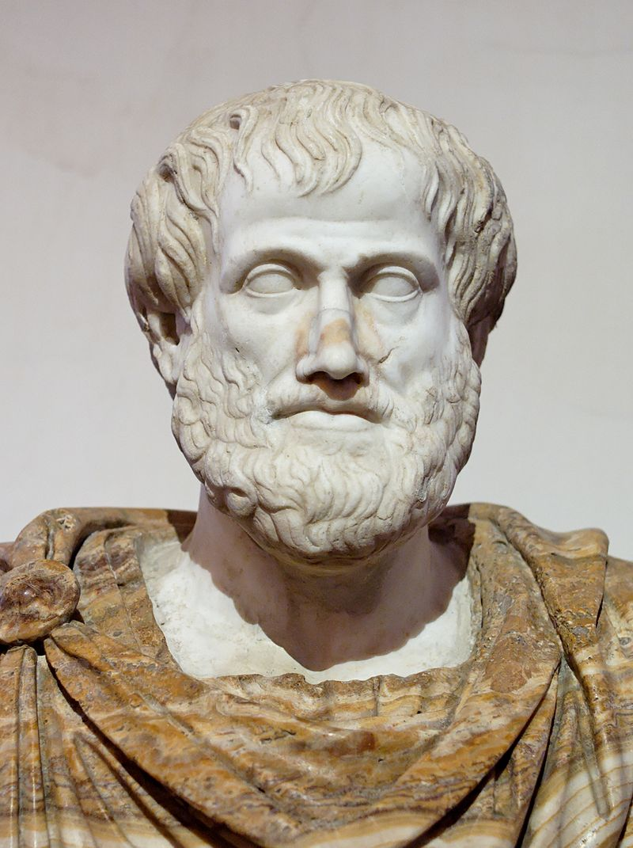
Aristotele (384-322 a.C.)
Gli oggetti cadono, perché sono pesanti,
e il posto naturale di oggetti pesanti è il centro della Terra
Allora oggetti cadono, per andare verso il centro della Terra
Proviamolo!
Proviamolo ancora una volta!
Sì! Gli oggetti vanno verso il centro della Terra!

Slide 25
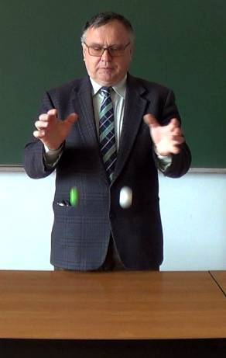
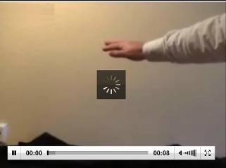
Una pallina può saltare in alto?
Può una pallina alzarsi da sola?
Guardiamo questo filmato!
E ancora...
http://dydaktyka.fizyka.umk.pl/nowa_strona/?q=node/171

Slide 26
Due basi della didattica innovativa
I due principi didattici:
1) a costruzione della conoscenza, in modo autonomo, direttamente dalla parte di studente, ma sotto una stretta (ma discreta) guida dell’insegnante
2) l’uso delle risorse direttamente accessibili (i.e. reali) – oggetti, esperimenti, ma anche libri e internet
definiamo come:
iper-costruttivismo - i.e. andare oltre il costruttivismo sociale, nel quale le conoscenze sono oggetto del “consenso sociale"
neo-realismo – tutto che può essere mostrato (visualizzato, toccato) deve essere mostrato, e anche di più (GK↔A. Einstein)

Slide 27
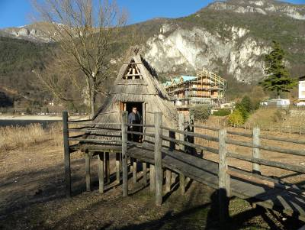

Strategie didattiche & pedagogiche Iper-costruttivismo = camminare
(a) L’iper-costruttivismo assomiglia a un cammino sulla superficie del lago, nel quale sono stati piantati dei pali, nascosti appena sotto l’acqua, ma alle distanze che per-mettano fare una sequenza (ramificata) di passi successivi
(b) Nell’era neolitica i pali piantati in questo modo permettevano la costruzione degli insediamenti sicuri
(Lago di Ledro, Trentino, foto MK).

Slide 28
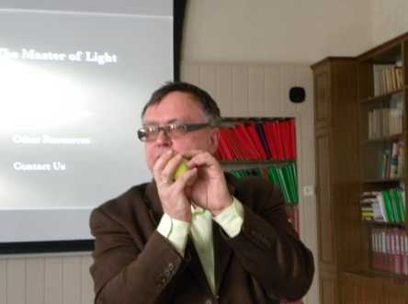
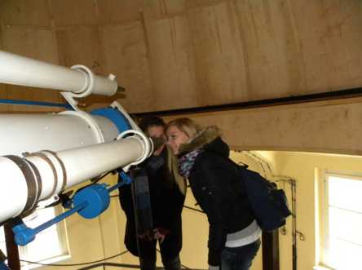
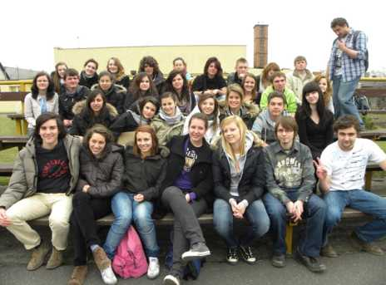
Mondo virtuale ↔ mondo reale
(Liceo Pedagogico Rosmini di Trento a Toruń)
Notes:
28

Slide 29
I principi della didattica HC:
Iper-costruttivismo: principi
L’informazione è pan-accessibile
L’insegnamento è interattivo
Elementi di saperi individuali costituiscono un punto di partenza (la risorsa iniziale)
Il ruolo essenziale svolge l’insegnante, che definisce (in modo implicito) i traguardi cognitivi (una legge, un principio, un fenomeno)
Un traguardo così corrisponde a una categoria ontologica (e epistemica) kantiana.
L’insegnante deve indurre questa categoria nella mente dello studente
Il percorso dettagliato viene definito caso-per-caso
Nella costruzione del sentiero di arrivo, l’insegnante usa le conoscenze del gruppo e gli esperimenti ad-hoc (e i testi, anche «a caso» nell’insegnamento delle lingue, filosofia, storia, ecc.)
Imparare diventa una scoperta – attiva e coinvolgente

Slide 30
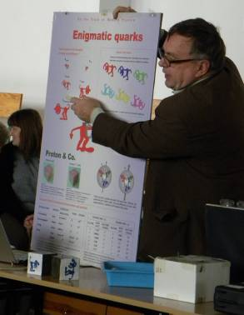
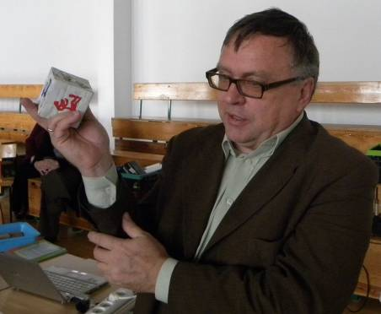

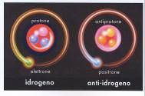
Strategie della Pedagogia Cognitivista: Neo-realismo
Illustrare tutto, per stimolare l’immaginazione

Slide 31
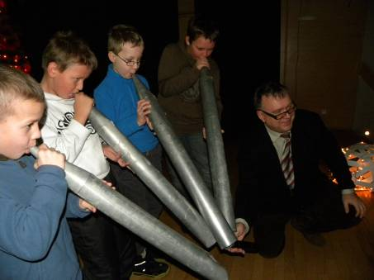
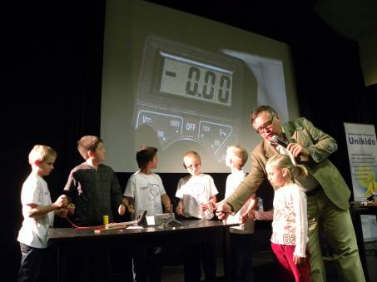
Collaborazione di gruppo: suonare l’orchestra, chiudere il circuito elettrico
È molto più facile ottenere la collaborazione del gruppo (in Polonia) che la visibilità individuale.
E il divertimento è enorme!

Slide 32
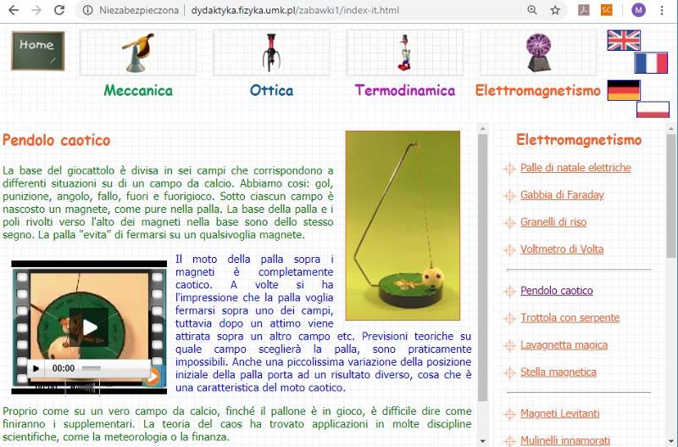
Neo-realismo: semplici oggetti didattici
Da un "giocattolo" alla teoria del "caos" classico

Slide 33
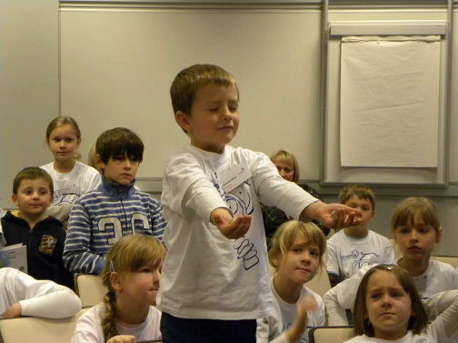
«Prodotti» sociali collaterali
Compiti individuali
Spontanea divisione del lavoro
Collaborazione del gruppo
Solidarietà della classe

Slide 34
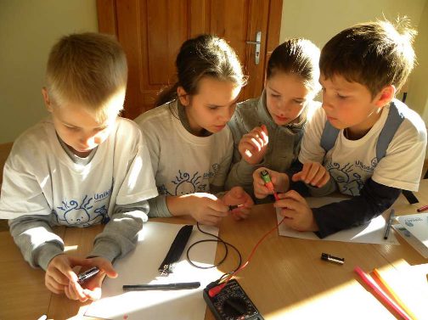
«Prodotti» sociali collaterali
Compiti individuali
Spontanea divisione del lavoro
Collaborazione del gruppo
Solidarietà della classe
Notes:
34

Slide 35
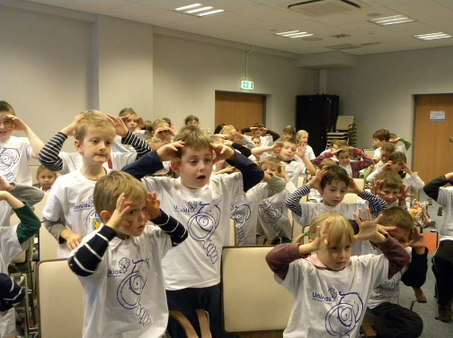
«Prodotti» sociali collaterali
Compiti individuali
Spontanea divisione del lavoro
Collaborazione del gruppo
Solidarietà della classe
Notes:
35

Slide 36
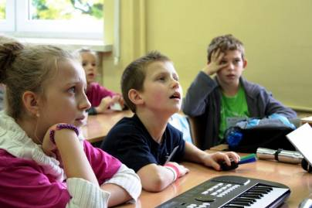
Imparare porta gioia
(l’emozione cognitiva)

Slide 37
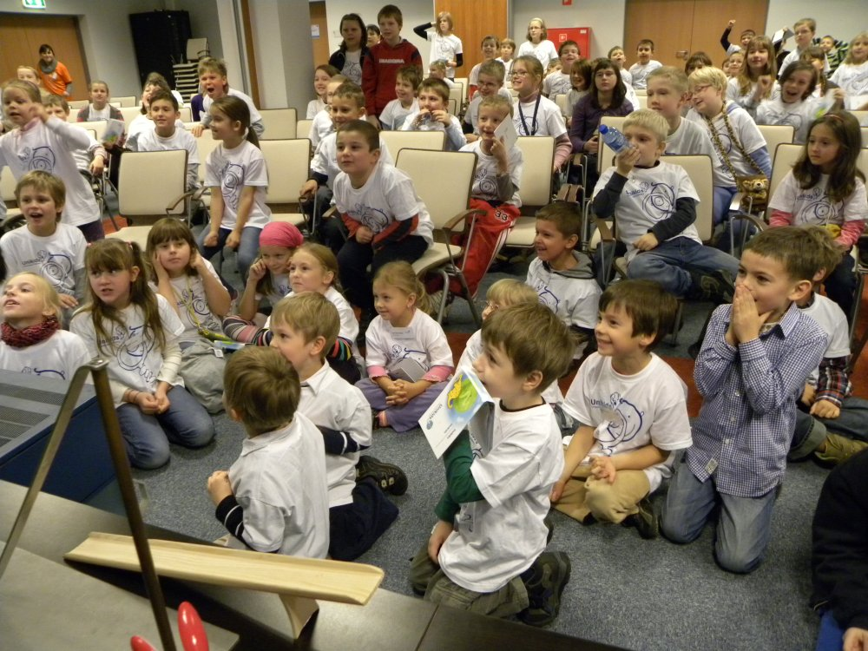
Imparare porta gioia
(l’emozione cognitiva)
Notes:
37

Slide 38
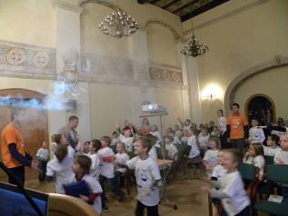
Imparare porta gioia
(l’emozione cognitiva)
Notes:
38

Slide 39
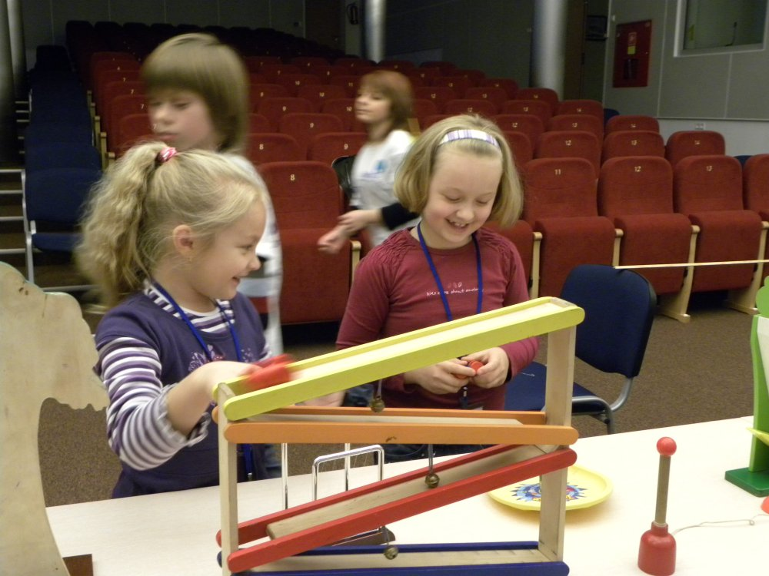
Libera esplorazione cognitiva, risposte autonome (= personalita’)

Slide 40
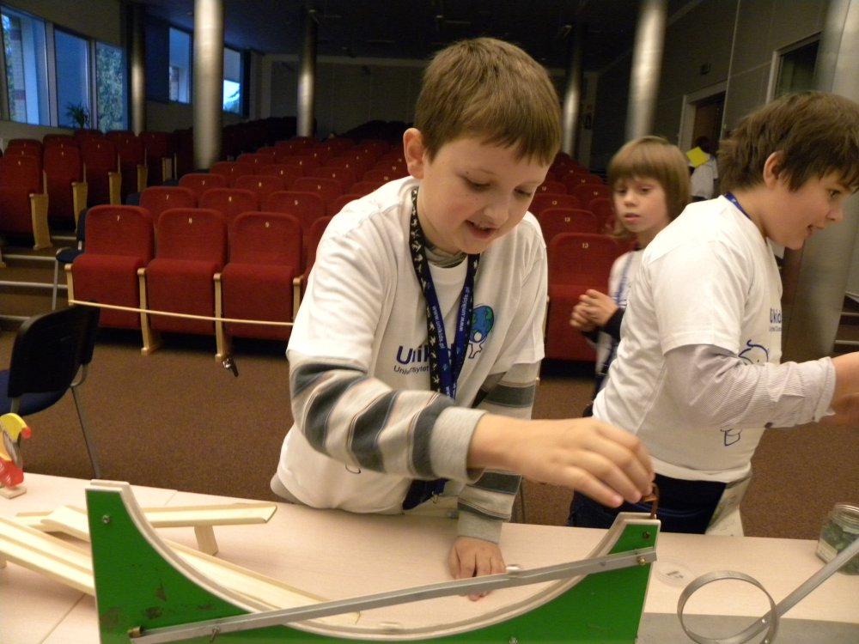
Libera esplorazione cognitiva, risposte autonome (= personalita’)
Notes:
40

Slide 41
Piero Crispiani: Didattica cognitivista
«Resta comunque costante l’esercizio della riflessione pedagogica contemporanea di costruire una visione sistematica e teoreticamente argomentata dell’agire insegnativo nelle sue poliedriche manifestazioni, che si attesti in definizioni e delimitazioni di qualche consenso. Per tali motivi, l’analisi di comportamenti insegnativi minuti, di strategie didattiche, come di programmi didattici o di forme organizzative più strutturate, illustrate anche nel presente lavoro, traggono significato dal necessario riferimento al senso ed alla storia del cognitivismo, dei suoi sviluppi, delle connessioni con le neuroscienze e con i problemi prossimi alla concezione dello sviluppo umano, della cultura, dei linguaggi odierni, ecc.» (p.13)

Slide 42
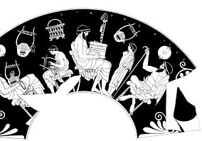
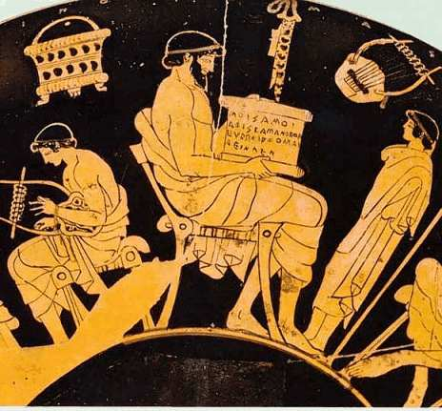
Pedagogy ↔ didactics
L’educazione nella Grecia antica: un singolare modello educativo
Amalia Margherita Cirio
Docente di Lingua e letteratura greca
Università di Roma “La Sapienza”
http://www.rivista.ssef.it/www.rivista.ssef.it/sited9dc.html?page=20050111143715663&edition=2010-02-01

Slide 43
Conclusioni
Con la virtualità galoppante, la competizione crescente, i social media che «rubano» il tempo – tutto questo richiede un’azione urgente.
Il ritorno al mondo reale (la natura, arte, oggetti reali) permette di ristabilire l’ordine giusto delle categorie, riorganizzare il pensiero, riordinare la freccia del tempo.
La fisica, essendo la materia abbastanza semplice (fondata da Galileo), permette di esperimentare una didattica nuova.
Ma nessuna disciplina scolastica, fisica compresa,
e’ esonerata dalla responsabilita’ pedagogica
Thank you for your attention!

